Slide 1
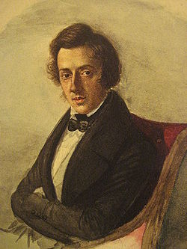
Фредери́к Франсуа́ Шопе́н
1810 - 1849

Slide 2
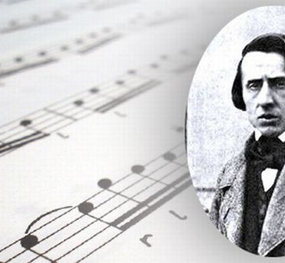
Фредери́к Франсуа́ Шопе́н
Родился 1 марта 1810 года, деревня Желязова-Воля, близ Варшавы — 17 октября 1849, Париж) — польский композитор и пианист-виртуоз, педагог.

Slide 3
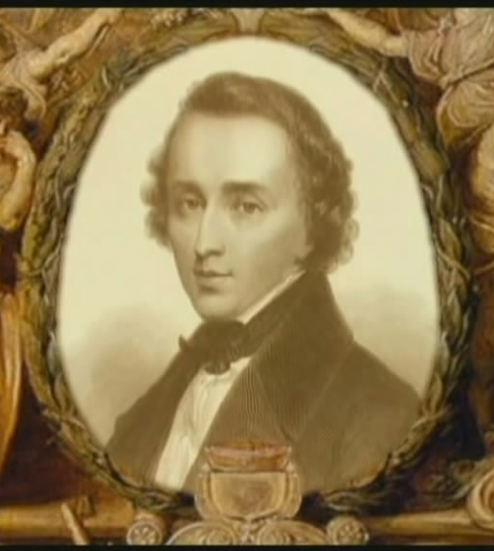
Автор многочисленных произведений для фортепиано. Крупнейший представитель польского музыкального искусства. По-новому истолковал многие жанры: возродил на романтической основе прелюдию, создал фортепианную балладу, опоэтизировал и драматизировал танцы — мазурку, полонез, вальс; превратил скерцо в самостоятельное произведение.

Slide 4
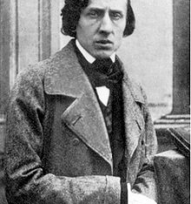
Юность
Окончив училище и завершив продолжавшиеся семь лет занятия у Живного, Шопен начал свои теоретические занятия у композитора Йозефа Эльснера.
Покровительство князя Антона Радзивилла и князей Четвертинских ввело Шопена в высшее общество, которое было впечатлено обаятельной внешностью и изысканными манерами Шопена.

Slide 5
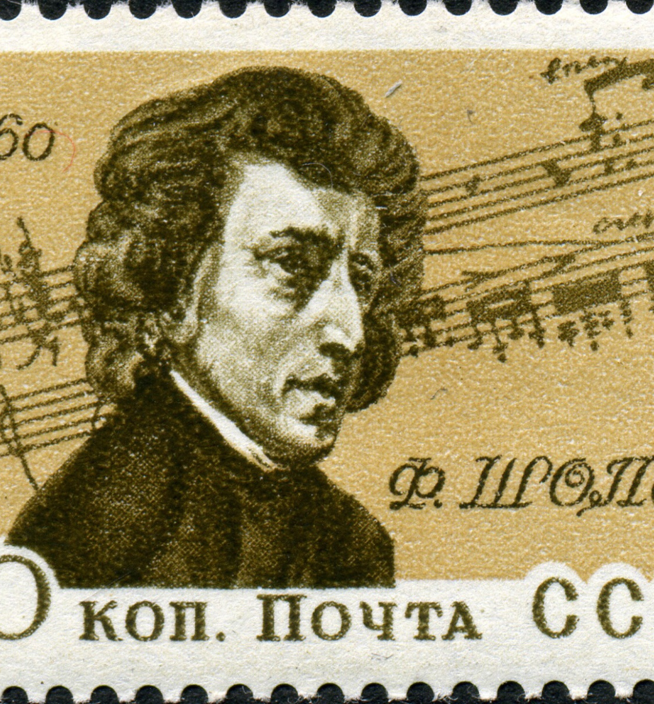
Артистическая деятельность
С 1829 г. начинается артистическая деятельность Шопена. Он выступает в Вене, Кракове, исполняя свои произведения.
Первый концерт Шопен дал в Париже в 22 года. Успех был полный. В концертах Шопен выступал редко, но в салонах польской колонии и французской аристократии слава Шопена росла чрезвычайно быстро.

Slide 6
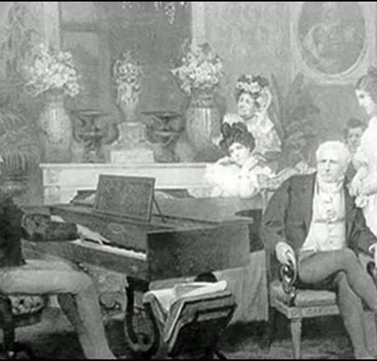
Творчество
Никогда — ни до, ни после Шопена — на его родине, Польше, не рождался музыкальный гений такого уровня. Его творчество почти целиком является пианистическим. Хотя редкий композиторский дар Шопена мог бы сделать его замечательным симфонистом, его деликатная, замкнутая натура довольствовалась рамками камерного жанра — если не считать, конечно, двух его замечательных фортепианных концертов.

Slide 7
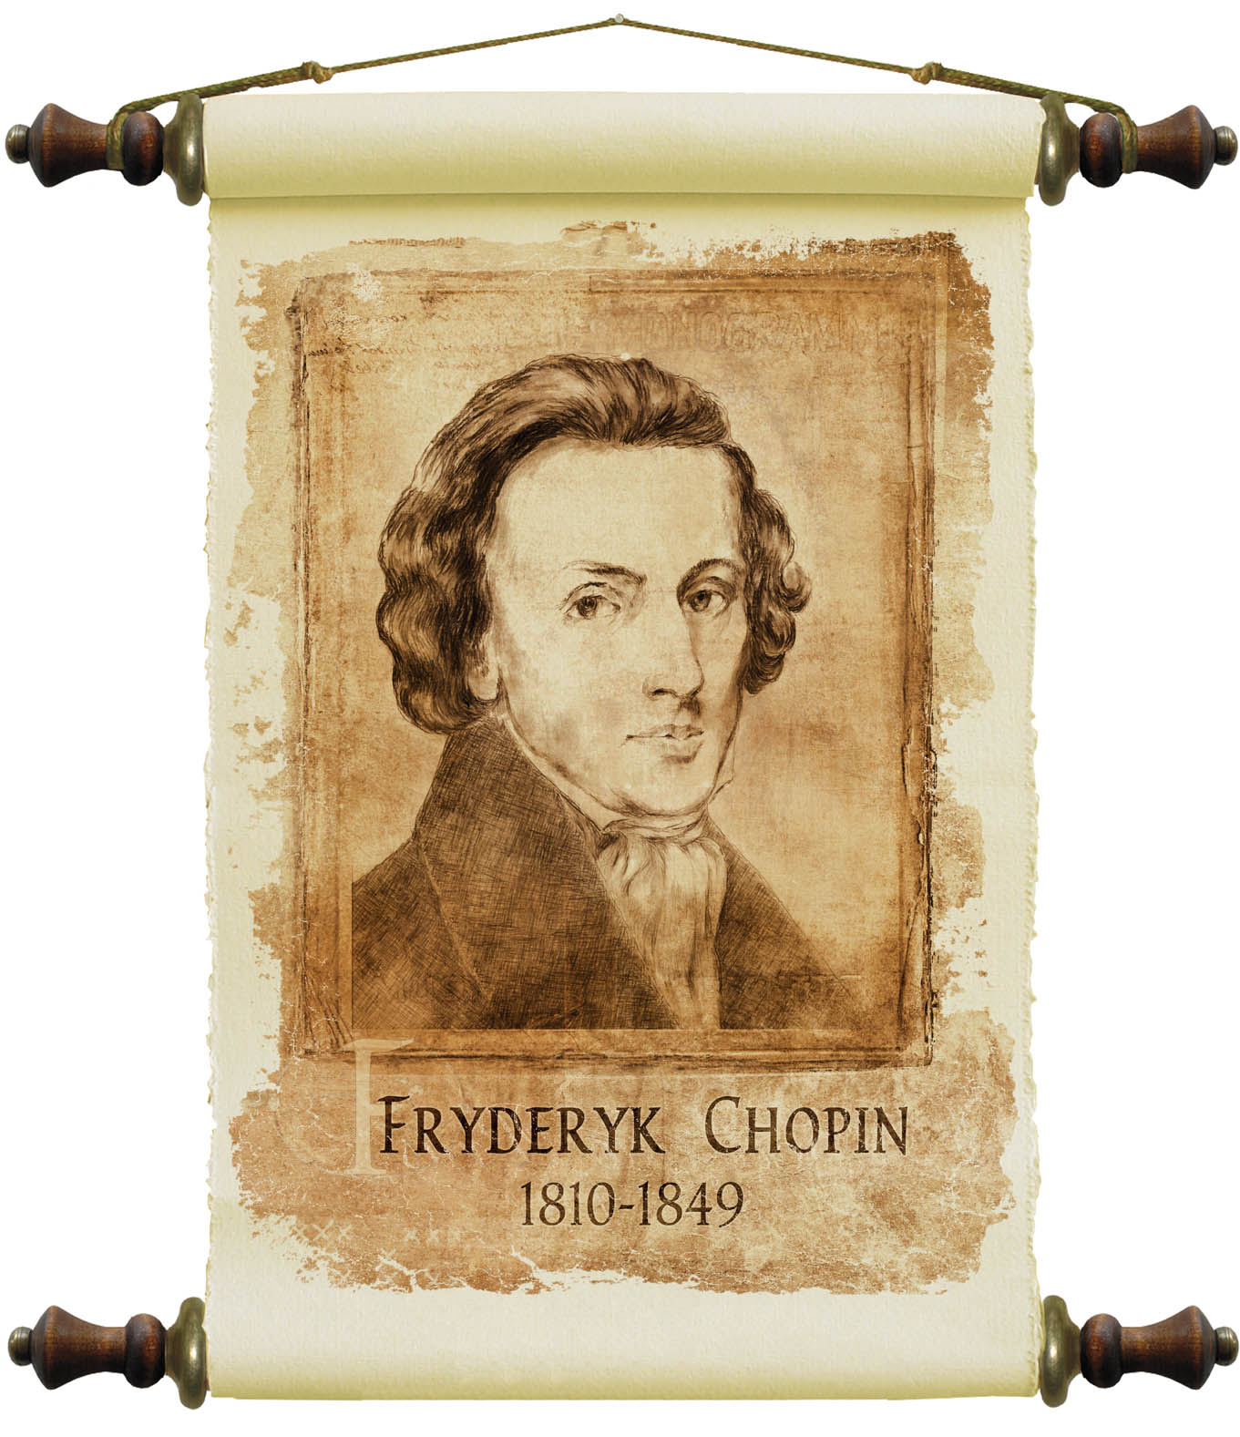
Память
Шопен является одним из основных композиторов в репертуаре многих пианистов. Записи его произведений появляются в каталогах крупнейших звукозаписывающих компаний. С 1927 года в Варшаве проводится Международный конкурс пианистов имени Шопена. Среди победителей конкурса числится знаменитый польский пианист Х. Штомпка, который был поклонником творчестваВ честь Шопена назван кратер на Меркурии.

